Slide 1
Python - Traineeship
ACM / AFM / NZa - 2023

Slide 2

Agenda
Python
Hoe werkt Python?
Omgevingen en packages
Python voor Windows
Anaconda
Jupyter Notebook
Visual Studio Code
Basis syntax
Classes
Basis
Overerving

Slide 3
Python

Slide 4
Sterke en zwakke punten
Sterke punten:
Makkelijk te leren, flexibele syntax.
Veel ontwikkelaars en gebruikers.
Veel online informatie.
Uitgebreid ecosysteem van uitbreidingen.
Breed inzetbaar.
Zwakke punten:
Makkelijk om “slechte” code te schrijven.
Relatief traag (vgl C, Scala, Rust, Go).
Distributie code niet eenduidig.

Slide 5
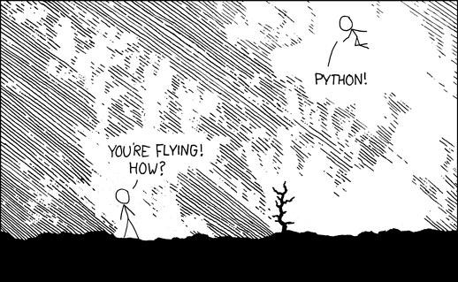
Sterke en zwakke punten

Slide 6
Hoe werkt Python?
Python code
Python interpreter
C instructies / byte code
Operating System
Python code wordt geïnterpreteerd (i.t.t. gecompileerd).
Python interpreter is vereist om de code uit te kunnen voeren.

Slide 7
Hoe werkt Python?
Python code
Python interpreter
C instructies / byte code
Operating System
Python packages
C packages
Ook packages moeten beschikbaar zijn bij de eindgebruiker.
Zowel pure Python packages als packages in C / Rust / Go...

Slide 8
Wat is een package?
Bundel van Python code inclusief een installatie-script (bv. setup.py)
Packages beschikbaar in repo's zoals PyPI.
Installatie van een package:
1. pip: download package.
2. setuptools: installeer package.
3. Herhaal 1 en 2 voor dependencies.
pip install pandas
pandas-2.1.0-cp39-cp39-win_amd64.whl
python setup.py
~/.conda/envs/<env>/lib/site-packages/

Slide 9
Zelf een package maken
Maak de volgende folder structuur:
src/<package>/
Bevat de Python code voor je package.
src/<package>/__init__.py
Maakt je package importeerbaar.
pyproject.toml
Bestand met installatie instructies.
README.md
Algemene informatie over jouw package.
my-package/
│
├─ src/
│ │
│ ├─ __init__.py
│ │
│ └─ hello_world.py
│
│
├─ pyproject.toml
│
└─ README.md

Slide 10
Zelf een package maken
Settings in pyproject.toml:
[project]
Bevat algemene informatie over het package.
name
Naam om package mee te importeren.
dependencies
Packages die jouw code gebruikt.
[build-system]
Tooling om het package te installeren.
[project]
name = "minimal_package"
description = "Minimal package example"
version = "0.0.1"
authors = [
{name = "John Doe", email = jdoe@mail.com"}
]
dependencies = [
"pandas",
"sklearn",
]
[build-system]
requires = ["setuptools]
build-backend = "setuptools.build_meta"

Slide 11
Werken met packages
import pandas
Packages zijn bouwstenen die je kunt gebruiken in je eigen code door ze te importeren.
Huidige directory
Eerst doorzoekt Python huidige directory (werk directory).
Standaard bibliotheek
Daarna doorzoekt Python de standaard bibliotheek:
https://docs.python.org/3.9/library/
Site-packages
Tot slot doorzoekt Python de systeem locaties:
Print sys.path voor een overzicht.

Slide 12
Python omgevingen
Een omgeving omvat de Python interpreter en packages.
Python kan ook interacties hebben met andere applicaties (vb. webbrowser).
Virtualisatie | Python | Packages | Applicaties
Systeem installatie | vaste versie | vaste set | vaste set
venv / virtualenv | vaste versie | eigen set | vaste set
Anaconda | eigen versie | eigen set | vaste set
Docker | eigen versie | eigen set | eigen set

Slide 13
Python omgevingen
Een omgeving omvat de Python interpreter en packages.
Python kan ook interacties hebben met andere applicaties (vb. webbrowser).
Virtualisatie | Python | Packages | Applicaties
Systeem installatie | vaste versie | vaste set | vaste set
venv / virtualenv | vaste versie | eigen set | vaste set
Anaconda | eigen versie | eigen set | vaste set
Docker | eigen versie | eigen set | eigen set

Slide 14
Python omgevingen
Een omgeving omvat de Python interpreter en packages.
Python kan ook interacties hebben met andere applicaties (vb. webbrowser).
Virtualisatie | Python | Packages | Applicaties
Systeem installatie | vaste versie | vaste set | vaste set
venv / virtualenv | vaste versie | eigen set | vaste set
Anaconda | eigen versie | eigen set | vaste set
Docker | eigen versie | eigen set | eigen set

Slide 15
Python omgevingen
Een omgeving omvat de Python interpreter en packages.
Python kan ook interacties hebben met andere applicaties (vb. webbrowser).
Virtualisatie | Python | Packages | Applicaties
Systeem installatie | vaste versie | vaste set | vaste set
venv / virtualenv | vaste versie | eigen set | vaste set
Anaconda | eigen versie | eigen set | vaste set
Docker | eigen versie | eigen set | eigen set

Slide 16
Python op Windows

Slide 17
Anaconda omgevingen
Commando | Beschrijving
conda env list | Toont een lijst van alle beschikbare omgevingen.
conda create –n <naam> python=<versie> | Maakt omgeving met de opgegeven naam en Python versie.
conda activate <naam> | Activeert de opgegeven omgeving.
conda install <package> | Installeert het opgegeven package in de actieve omgeving.
python –m pip install <package> | Installeert het opgegeven package met pip.
conda list | Toon alle geïnstalleerde packages in de omgeving.
conda deactivate | Deactiveer de omgeving; terug naar de vorige omgeving.

Slide 18
Keuze voor IDE
Jupyter Notebook
+ Goed voor exploratief / interactief
werken.
+ Makkelijk voor demo’s / delen van
inzichten.
- Foutgevoelig, makkelijk overzicht te
verliezen.
- Als IDE vrij beperkt.
Visual Studio Code
+ Goed voor schrijven gestructureerde
code.
+ Uitgebreide en flexibele functionaliteit.
- Kost wat moeite om op te zetten.

Slide 19
Jupyter Notebook
Browser
Installeer eerst het Python package:
conda install notebook
Start daarna de Jupyter Notebook server:
jupyter notebook
LET OP: Werkdirectory is afhankelijk van waar je de Notebook server opstart!
HTML
Jupyter
Webserver
instructies
IPython
(ipykernel)
instructies
Python
Interpreter

Slide 20
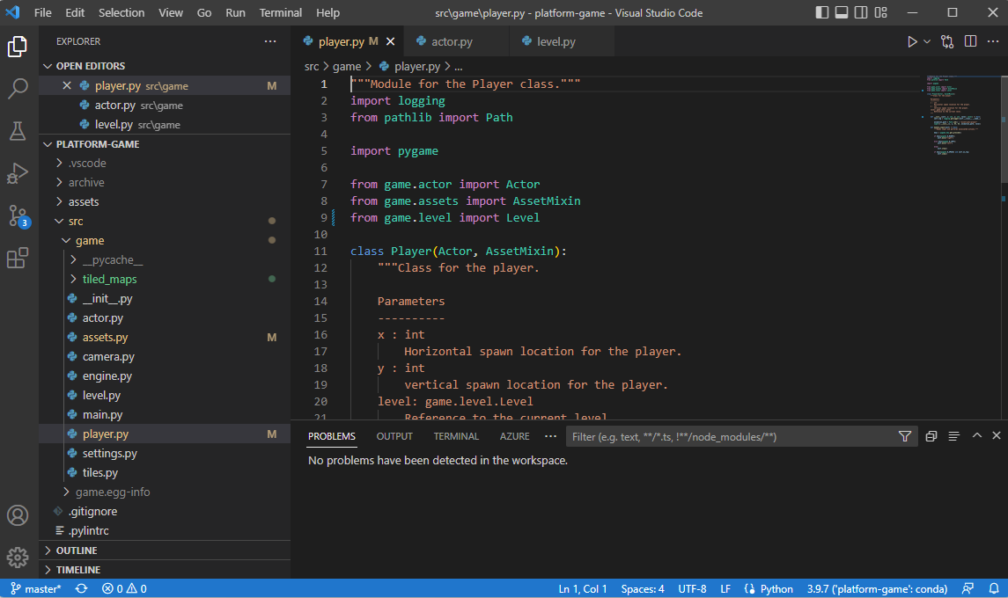
Virtual Studio Code

Slide 21
VS Code: Overzicht interface
side panel
editor
output / terminal
omgeving

Slide 22
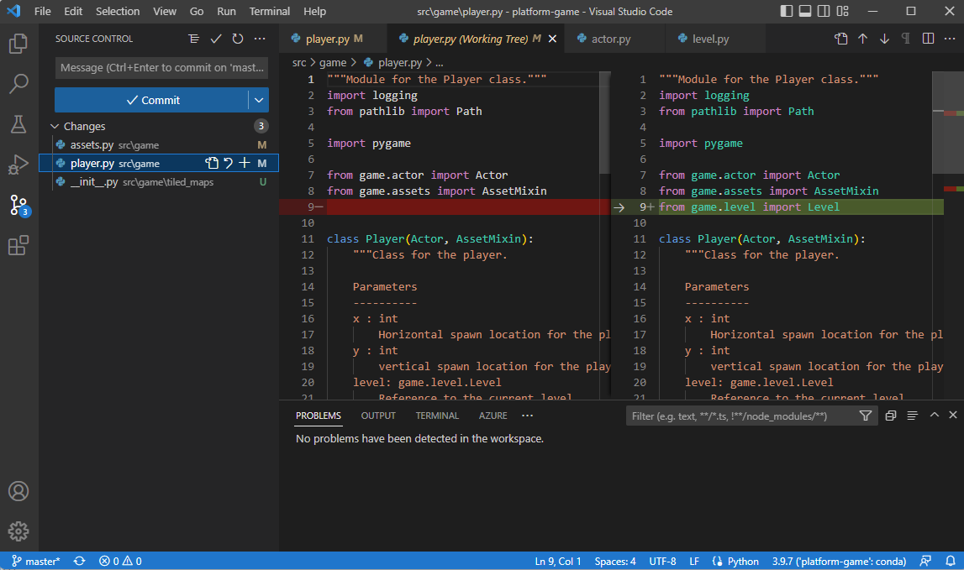
VS Code: Linker menu
sidebar menu
Files
Search
Unit testing
Debugger
Version control
Plugins
Accounts
Settings

Slide 23
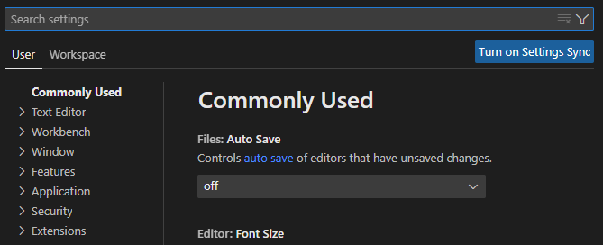
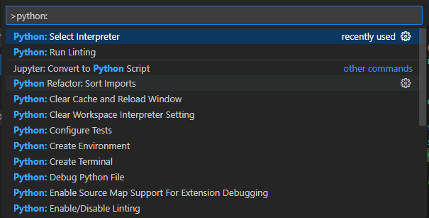
VS Code interface
Settings: CTRL + ,
Georganiseerd per sectie.
Bijvoorbeeld: Extensions => Python.
Vaak sneller via de zoekbalk.
Per gebruiker of per workspace.
Command palette: CTRL + SHIFT + P
Zoekbalk voor commando's.
Voorbeeld: Format Document.

Slide 24
Basis syntax I

Slide 25
Handige functies
print(<string>)
help(<object>)
dir(<object>)
type(<object>)
id(object)
Print een string naar de terminal.
Geeft hulp over het object.
Geeft eigenschappen van het object weer.
Geeft type van een object weer.
Geeft unieke ID van het object weer.

Slide 26
Basis data types
Numeriek
int = 1
float = 1.1
Tekst
str = "hello world!"
str = 'hello world!'
Logisch
bool = True
bool = False
Samengesteld
set = {1, 2, 3, 3}
tuple = (1, 2, 3)
list = [1, 2, 3, 4]
dict = {"a": 1, "b": 2}

Slide 27
Data types converteren
widening
Integer
int(x)
Float
float(x)
String
str(x)
Boolean
bool(x)
narrowing
Conversie naar een "breder" data type kan altijd…
Conversie naar een "smaller" data type kan misgaan!
Je krijgt een ValueError bij conversie van ongeldige waardes.
Voorbeelden ongeldige waardes: float("3a"), int("3.2")
Alleen 0, "", [], {}, None zijn boolean False.

Slide 28
Samengestelde data types
list / tuple / string
x = [1, 2, 3, 4]
x[1] # 2, index start met 0
x[4] # IndexError
x[0:2] # [1, 2]
x[2:] # [3, 4]
x[:-1] # [1, 2, 3]
x[-1:] # [4]
X[2] = 0 # toewijzen (alleen list)
dict
d = {"a": 1, "b": 2}
d["a"] # 1
d["c"] # KeyError
d.get("c", 3) # 3
d["a"] = 0 # toewijzen
list(d) # ["a", "b"]
d.keys() # dict_keys(["a", "b"])
d.values() # dict_values([1, 2])

Slide 29
Operatoren
Numeriek
= # Toewijzing
+ # Plus
- # Min
+= # Plus en toewijzen
* # Vermenigvuldigen
/ # Delen door
// # Delen als integer
% # Rest bij deling
** # Machtsverheffen
Logisch
== # Gelijk aan
!= # Ongelijk aan
> # Groter dan
>= # Groter of gelijk
< # Kleiner dan
<= # Kleiner of gelijk
is # Is identiek (object)
in # Zit in een verzameling
and # Beiden waar
or # Een van beiden waar
not # Omkering

Slide 30
Werken met tekst
"Hello " + name + "!"
f"Hello {name}!"
"Hello {n}!".format(n=name)
"Doe,John".split(",")
",".join(["Doe", "John"])
Met + kun je strings aan elkaar plakken.
Een format-string is een nettere oplossing.
Je kunt ook format() gebruiken.
Splits de string op d.m.v. scheidingsteken.
Plakt een lijst aan elkaar tot een string.

Slide 31
Oefeningen I
Wat is de uitkomst van:
- int(3.7)
- float("3.7")
- int("3.7")
Wat is het resultaat van "abc" * 3?
Wat is het resultaat van ["a", "b", "c"] * 3?

Slide 32
Mutable of immutable

Slide 33
Kun je het wijzigen?
Mutable data
Bij sommige data types kun je waardes of eigenschappen aanpassen.
Je kunt bijvoorbeeld een waarde in een list overschrijven:
x = [1, 2, 3]
x[1] = 0
# x is nu [1, 0, 3]
Immutable data
Andere data types kun je niet aanpassen, maar alleen overschrijven.
Een tuple is bijvoorbeeld niet aan te passen zoals een list:
X = (1, 2, 3)
X[1] = 0
# Je krijgt een TypeError!

Slide 34
Welke types kun je wijzigen?
Mutable data
dict
list
object
set
Immutable data
bool
float
int
str
tuple

Slide 35
Welke types kun je wijzigen?
Mutable data
x = [1]
y = x
...
x[0] = 0
Wat is de waarde van y?
Immutable data
x = 1
y = x
...
x = 0
Wat is de waarde van y?

Slide 36
Waarom maakt het uit?
Mutable data
x = [1]
y = x
...
x[0] = 0
Wat is de waarde van y? [0]
Dubbel check: id(x) == id(y)
Immutable data
x = 1
y = x
...
x = 0
Wat is de waarde van y? 1
Dubbel check: id(x) != id(y)

Slide 37
Basis syntax II

Slide 38
Conditionele logica
if x == 0:
...
elif x < 0 or x > 10:
...
elif x in (1, 3, 5, 7):
...
else:
...
Met if … elif … else maak je
conditionele blokken code.
Combineer condities met or / and.
Komt waarde voor in een tuple / list.
Met else vang je alles dat niet voldoet
aan de voorgaande condities.

Slide 39
De for loop
for x in [1, 2, 3]:
print(x) # 1, 2, 3
for idx, x in enumerate([1, 2, 3]):
print(idx) # 0, 1, 2
for k, v in {"a": 1}.items():
print(k) # "a"
print(v) # 1
if k == "_comment":
continue
Een for loop gebruik je in combinatie met in.
Geef een Iterable op na in.
Iteraties tel je met enumerate().
Gebruik start=x om startpunt op te geven.
Gebruik items() om door een dict heen te lopen
Gebruik continue om iteratie over te slaan.
Gebruik break om de loop te beëindigen.

Slide 40
Comprehensions
[ name.lower() for name in names ]
{
k.upper(): v.lower()
for k, v in my_dict.items()
}
Gebruik een "comprehension" als je alle items van een lijst wilt bewerken.
Ook voor een dict kun je een comprehension gebruiken.

Slide 41
Functies
def say_hello():
print("Hello!")
def say_hello(name="you"):
print(f"Hello {name}!")
def is_even(value):
return value % 2 == 0
Gebruik def om een functie aan te maken.
Spring 4 spaties in voor de functie code.
Argumenten zet je tussen de haken, eventueel met
een standaard waarde.
Gebruik return om waardes terug te geven uit een
functie.

Slide 42
Lezen uit tekstbestanden
dfile = open("input.csv", "r")
dfile.close()
with open("input.csv", "r") as dfile:
for line in dfile:
...
lines = dfile.readlines()
Met open(..., "r") open je een tekstbestand.
Met close() sluit je het bestand weer.
Gebruik with om het bestand automatisch te sluiten.
Loop met for door de regels van het bestand.
Of gebruik readlines() om alle regels in te lezen.

Slide 43
Schrijven naar tesktbestanden
lines = [
"testing",
"testing",
]
with open("output.txt", "w") as out:
for line in lines:
out.write(line + "\n")
Modus "w" overschrijft het bestand.
Met write() schrijf je een string naar het bestand.
Let op: Einde van de regel moet je zelf toevoegen!

Slide 44
Oefeningen II
Schrijf een script dat:
Data uit een CSV-bestand inleest.
Pas de anonimize() functie toe op alle namen.
Schrijf de resultaten naar een nieuw CSV-bestand.
Opzet script:
exercises/2_outline.py
Voorbeeld data staan in:
0_data/persons/personal_data.csv
CSV input
name,gender,age
Henk,man,44
Ingrid,vrouw,37
Jaap,man,56
CSV output
id,gender,age
3,45.67

Slide 45
Namespaces en scopes

Slide 46
Wat is een namespace?
Een namespace koppelt namen aan waardes of objecten.
Elke variabele, functie of class die je aanmaakt komt in een namespace.
Namen in een script:
global namespace global + test
Namen in een functie:
local namespace local
x = "Hello world!"
Symbolische
naam "x"
String object
met waarde
"Hello world!"
global = "global variable"
def test():
local = "local variable"

Slide 47
Wat is een scope?
x = "global x"
def outer():
x = "outer x"
def inner():
print(x)
global
Rechts zie je 3 namespaces: global, outer en inner.
Inspringen creëert een nieuwe namespace met bijbehorende scope.
Als een naam niet gevonden wordt, zoekt Python hogerop in de hiërarchie.
De hiërarchische volgorde is:
local > envelloping > global > built-ins
outer
inner
Local namespace
Envelloping namespace(s)
Global namespace
Built-ins

Slide 48
Oefeningen III
Wat komt er in de globale namespace?
Waarom werkt de functie hiernaast niet?
Werkt deze code en wat wordt er geprint?
from pandas import *
def print(name):
print(f"Hello {name}!")
sum = sum([1, 2, 3])
print(sum)

Slide 49
Classes

Slide 50
Waarom classes?
Classes bundelen:
Waardes / state: attributes
Logica / behavior: methods
Bundeling maakt importeren eenvoudig.
Attributen kunnen worden gebruikt in verschillende methodes.
Toegang tot attributen en methodes via self.
class Person:
# Attributes
name = "John"
lastname = "Doe"
# Methods
def full_name(self):
return f"{self.name} {self.lastname}"
def greeting(self):
return f"Hello {self.name}"

Slide 51
Class versus object
Een class (Type) is als een soort blauwdruk / sjabloon.
Door een class te initialiseren maak je en instantie / object.
Initialiseren: Roep de class aan zoals een functie.
Dit levert unieke objecten op…
ook al hebben ze dezelfde attributen.
# Define the class / type
class Person:
name = "John"
lastname = "Doe"
# Initialize the object / instance.
person1 = Person()
# And another...
person2 = Person()
# Different objects.
id(person1) != id(person2)
# Same attribute values...
person1.name == person2.name

Slide 52
Dunder methods: De constructor
Double underscore methods hebben een speciale betekenis.
__init__
Constructor: Initialiseert het object met unieke waardes.
class Person:
def __init__(self, name, lastname):
# Store values inside the object.
self.name = name
self.lastname = lastname
# Initialize two persons
john_doe = Person("John", "Doe")
jane_doe = Person("Jane", "Doe")

Slide 53
Meer mogelijk met dunders
__add__
Optellen met + operator.
__str__
Weergave als string, bv. met print().
Data model met alle dunder methods:
https://docs.python.org/3/reference/datamodel.html#special-method-names
class Vector2D:
def __init__(self, dx, dy):
self.dx = dx
self.dy = dy
def __add__(self, other):
return Vector2D(
self.dx + other.dx, self.dy + other.dy
)
def __str__(self):
return f"({self.dx}, {self.dy})"
# Construct and add two vectors together.
v1 = Vector2D(4, 4)
v2 = Vector2D(2, 4)
print(v1 + v2) # prints (6, 8)

Slide 54
Privé attributen en methodes
Privé attributen en methodes worden intern gebruikt door de class.
Implementatie kan wijzigen; roep privé methodes niet direct aan.
Een underscore:
Methode is privé, alleen conventie.
Twee underscores:
Privé en onbereikbaar buiten de class.
class Example:
def _private(self):
print("I'm private!")
def __restricted(self):
print("I'm restricted!")
def public(self):
self.__restricted()
# Call all methods.
x = Example()
x._private() # prints "I'm private!"
x.__restricted() # AttributeError
x.public() # prints "I'm restricted!"

Slide 55
Static en class methodes
@staticmethod
Statische methodes waarin self niet nodig / beschikbaar is.
@classmethod
Methodes die met de class werken. Eerste argument verwijst naar de class zelf.
class Person:
@staticmethod
def _is_valid_name(name):
return len(name) > 3
@classmethod
def from_str(cls, person_str):
name, lastname = person_str.split(",")
return cls(name, lastname)
# Create person from CSV string.
john = Person.from_str("John,Doe")

Slide 56
Oefeningen IV
Open Notebook exercises/4_fuzzy_dict.ipynb
FuzzyDict; dict dat niet hoofdlettergevoelig is:
fuzzydict["NAAM"] is gelijk aan fuzzydict["naam"].
Zowel bij ophalen als wegschrijven van waardes.
Gebruik:
__getitem__ om waardes op te halen.
__setitem__ om waardes op te slaan.
Bonus voor implementeren van methodes:
__str__, __repr__, __len__, keys, values, items

Slide 57
Overerving
TextData
file_path
read()
write()
Overerving: eigenschappen worden overgenomen van een andere class.
TextData vormt de basis voor CSVData en JSONData.
CSVData krijgt alle eigenschappen van TextData.
CSVData kan nieuwe eigenschappen toevoegen; _split_record().
CSVData kan eigenschappen van TextData overschrijven.
CSVData
file_path
read()
write()
_split_record()
JSONData
file_path
read()
write()
_flatten()

Slide 58
Overerving
Class: TextData
Attributen: path
Methodes: __init__()
read()
Class: CSVData
Basis class: TextData
Hergebruikt: __init__()
Nieuw: _split_record()
Overschreven: read()
class TextData:
"""Base class for text data."""
def __init__(self, file_path):
self.path = file_path
def read(self):
with open(self.path, "r") as dfile:
return [line.strip() for line in dfile]
class CSVData(TextData):
"""Class for CSV data."""
separator = ","
def _split_record(self, record):
return record.split(self.separator)
def read(self):
with open(self.path, "r") as dfile:
return [
self._split_record(line.strip())
for line in dfile
]

Slide 59
Toegang tot de basis class
Via super() heb je toegang tot de basis class, ook als je deze overschrijft.
Hiermee kun je oude functionaliteit hergebruiken en tegelijkertijd uitbreiden.
class TextData:
"""Base class for text data."""
def __init__(self, file_path):
self.path = file_path
def read(self):
with open(self.path, "r") as dfile:
return [line.strip() for line in dfile]
class CSVData(TextData):
"""Class for CSV data."""
def __init__(self, path, separator):
super().__init__(path)
self.separator = separator
def _split_record(self, record):
return record.split(self.separator)
def read(self):
return [
self._split_record(line)
for line in super().read()
]

Slide 60
Oefeningen V
Implementeer weer de FuzzyDict class uit de vorige opdracht.
Gebruik UserDict uit collections als basis class.
Hoeveel methodes moet je nu zelf overschrijven?
Tip: Met super() kun je bij de eigenschappen van de basis class!

Slide 61
Overerving van meerdere classes
Gestapelde basis classes:
Meerdere basis classes:
class C(B)
x | y | def z
class C(B, A)
x | y | def z
class B(A)
def x | y
class B
def x
class A
def x | def y
class A
def x | def y

Slide 62
Overerving van meerdere classes
Gestapelde basis classes:
Meerdere basis classes:
class C(B)
x | y | def z
class C(B, A)
x | y | def z
Specialisatie
Classes met zelfde doel / uit zelfde domein.
Meer gespecialiseerde functionaliteit.
DataReader
=> SQLReader
=> MicrosoftSQLReader
Adaptatie
Classes met uiteenlopende doelen.
Behoefte aan gedeelde functionaliteit.
MicrosoftSQLReader
<= SQLReader + EncryptionMixin
class B(A)
def x | y
class B
def x
class A
def x | def y
class A
def x | def y

